Slide 1
Manos Escultoras – Lorenzo Quinn
Fotografía recopilada de la red
Creación y Diseño:
V I C E N T E G A R C Í A
Automático

Slide 2
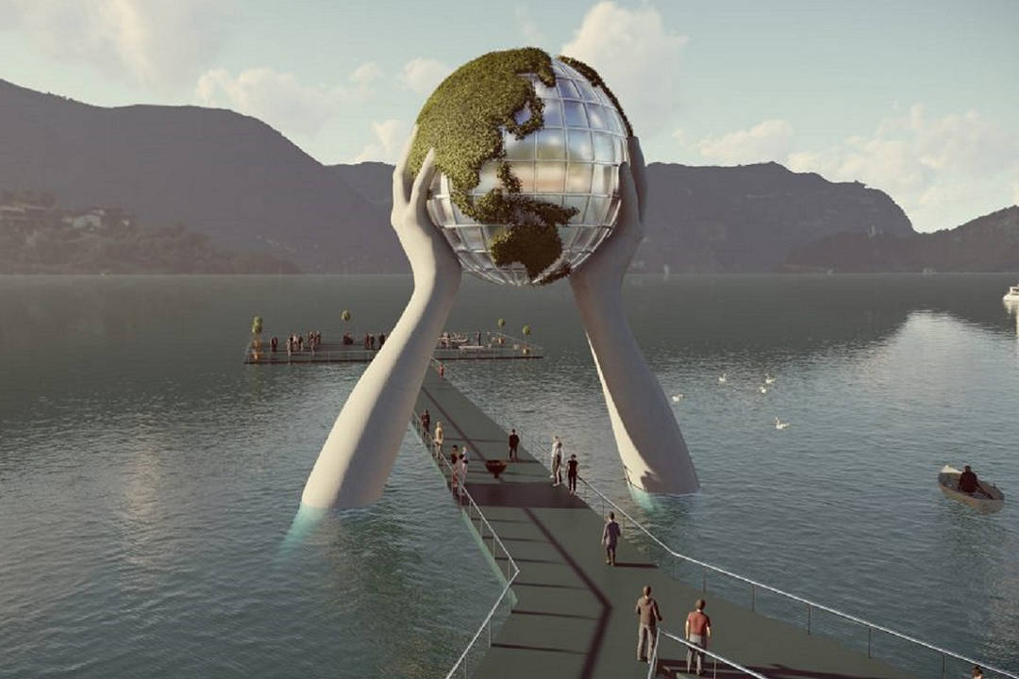
Manos Escultoras
Lorenzo Quinn; del cine al universo de la escultura y con un apellido impreso en Hollywood, siguió en un inicio los pasos de su padre pero pronto encontró en el arte el lugar donde expresar acerca de su espíritu. En primer lugar y antes que nada quiero dar a conocer la obra del artista, aunque hay un espacio para una entrevista y poder así acercarnos al personaje.
Lorenzo Quinn toma la anatomía humana como referencia, crea un mapa de emociones y de valores universales con un arte figurativo contemporáneo. Admirador de las obras de Auguste Rodin y de Miguel Ángel, su trabajo se inspira en referentes clásicos.

Slide 3
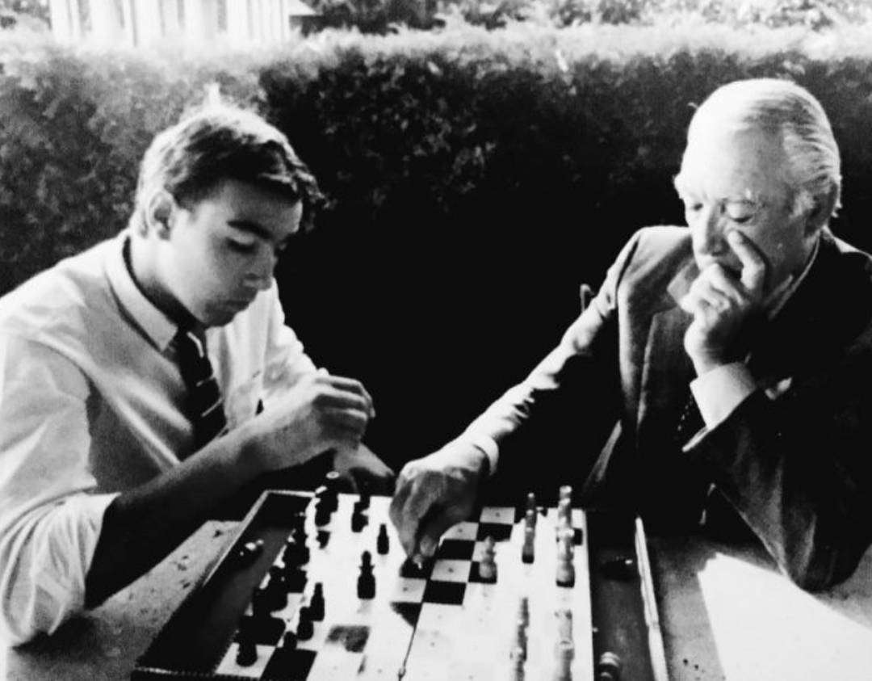
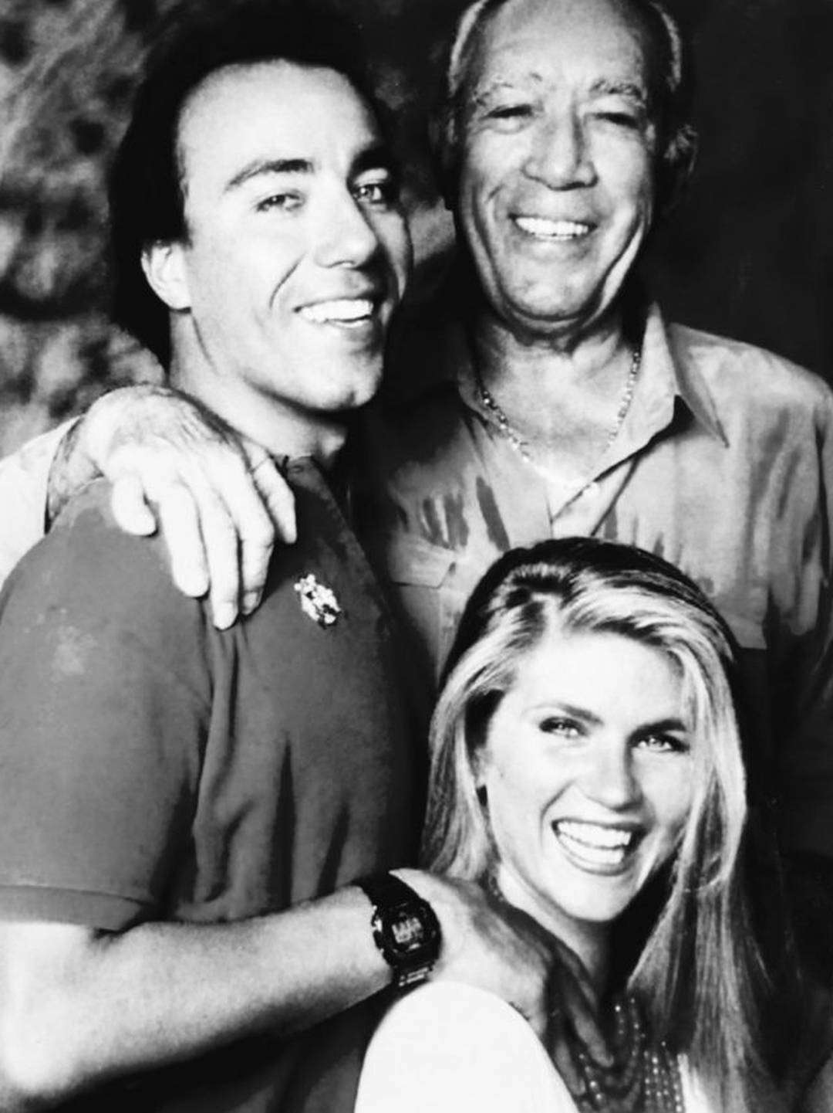
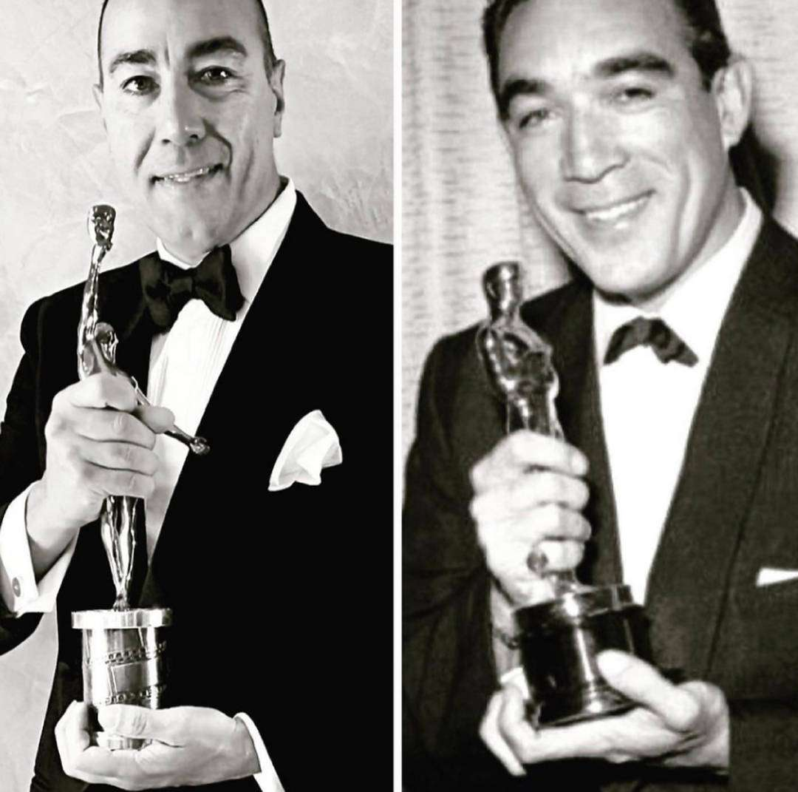
Mi padre pasaba todo su tiempo libre creando arte o estudiando otros artistas.
El siempre creyó en mi talento y me animó a seguir adelante en una carrera muy complicada como es la del escultor.
Ser el hijo de un personaje famoso al principio te abre algunas puertas pero luego las expectativas son muy superiores a las de una persona común, con lo cual es un arma de doble filo.
¿Qué valores has adquirido de tu familia y que ahora son parte de tu persona?
Mi familia me ha transmitido el valor de la honradez, la honestidad y el trabajo duro. También la empatía y el respeto para el prójimo.
Compartimos a lo largo de esta presentación algunas de las respuestas a las cuestiones que se le plantearon. ¿En qué medída, ser el hijo del célebre actor Anthony Quinn, ha afectado a tu carrera? Mi padre ha tenido una gran influencia sobre mí por la personalidad increíble que tenía…de pequeño quería ser como él y soñaba con ser actor.

Slide 4
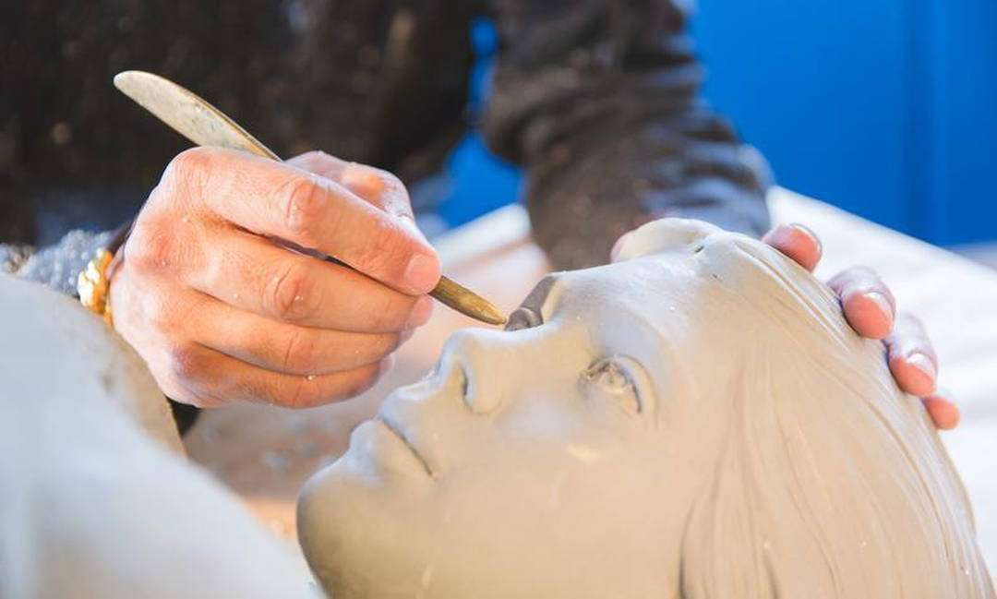
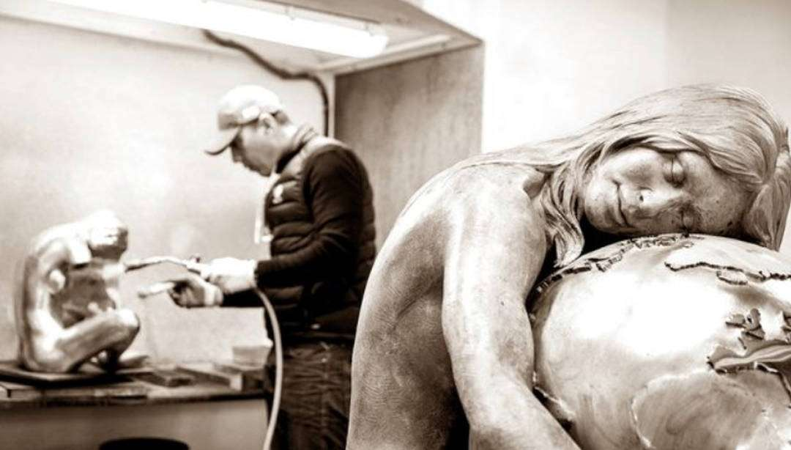
Soy una persona muy, muy sensible, a veces demasiado... Marido y padre de familia. Siempre me he visto como artista. Escribo todos los poemas que acompañan mis esculturas, he compuesto varias canciones, he hecho cine, unas 11 o 12 películas y llegué a ganar el premio a Mejor Actor Revelación en el Festival de Biarritz pero no seguí.
¿Quién es Lorenzo Quinn? Soy un artista, soy un escultor. Soy una persona que necesita comunicar. Para mí la comunicación es muy importante y, a través de mis esculturas, comunico unos mensajes universales de unión y de amor.

Slide 5
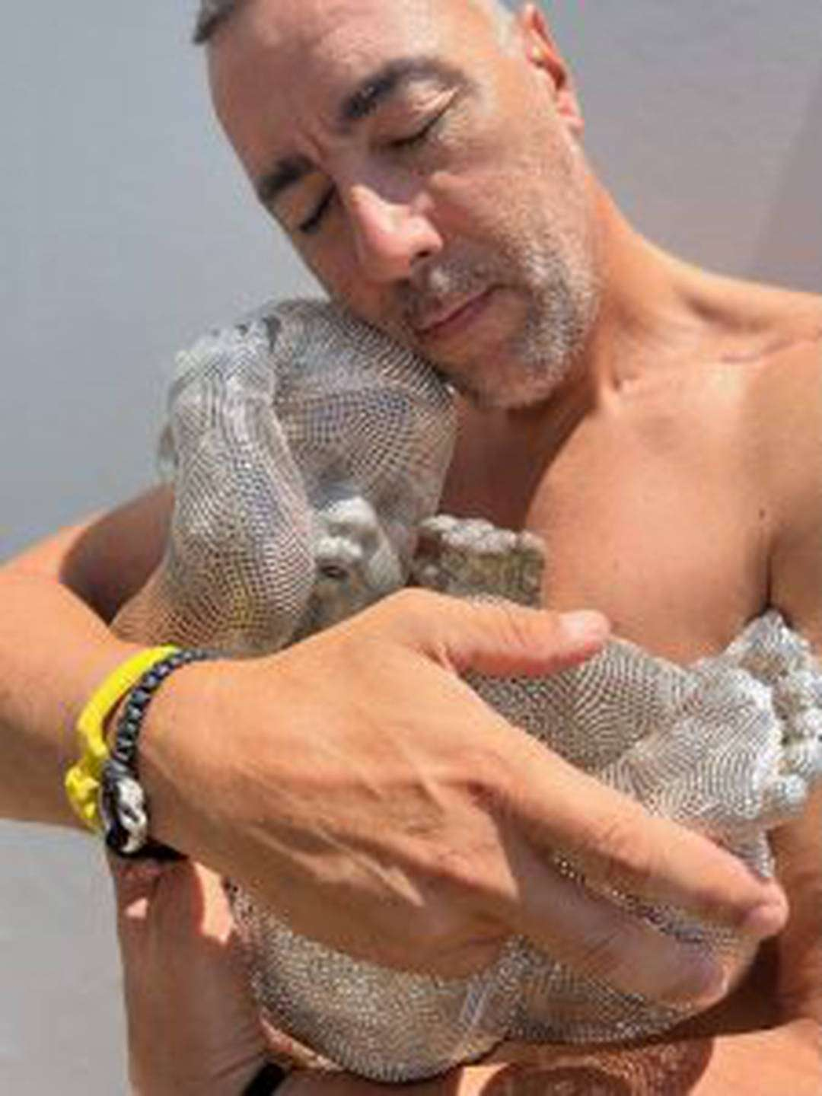
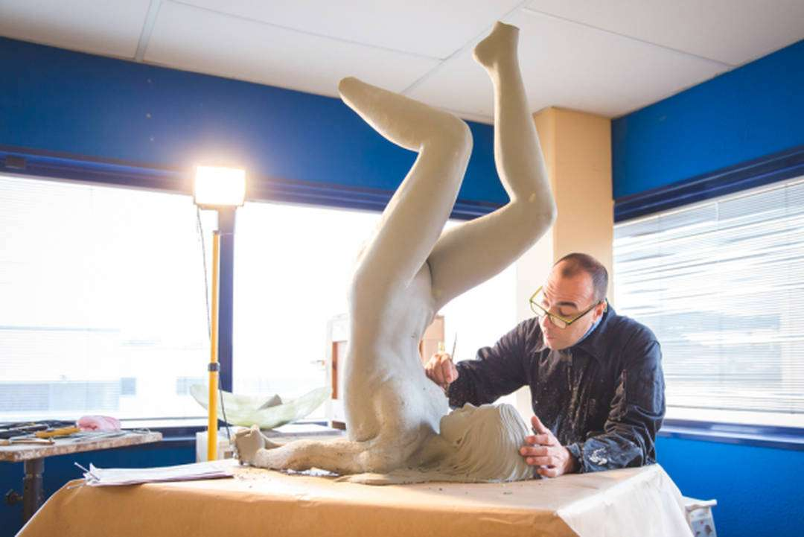
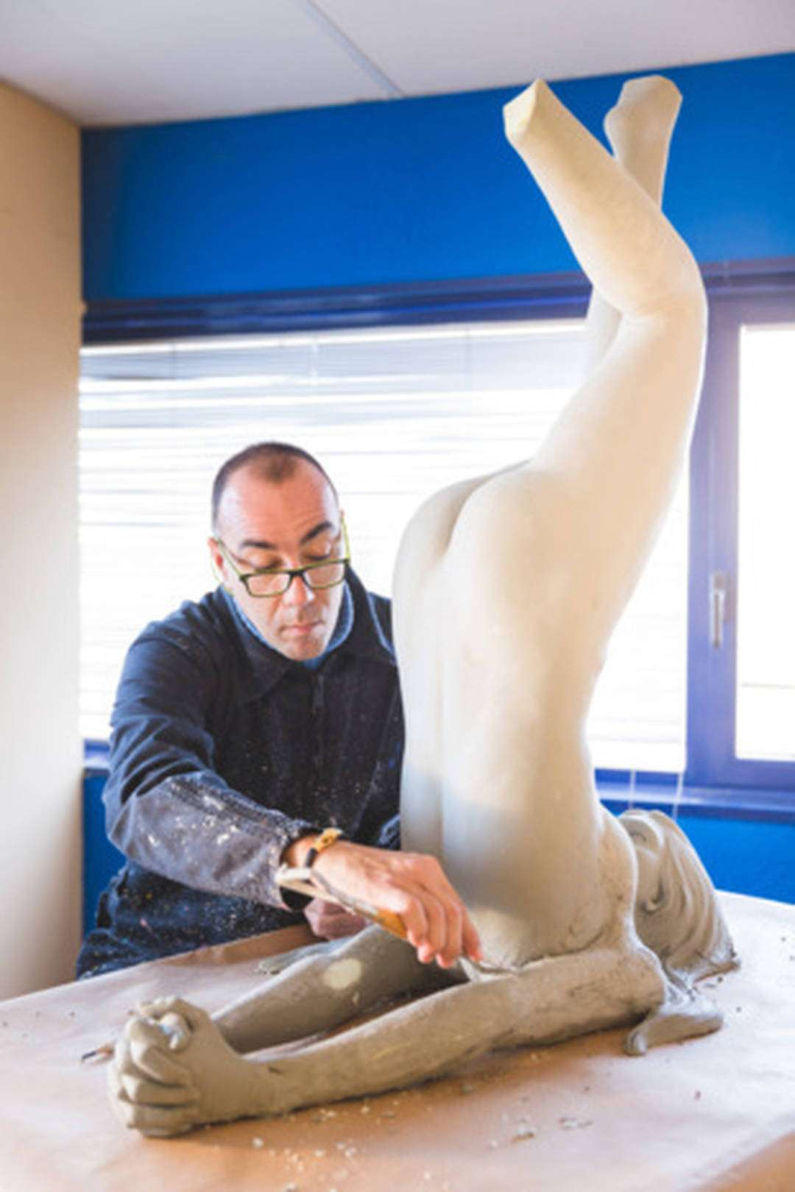
¿Por qué abandonaste tu carrera cinematográfica?
Pues mira, te diré que soy un freakie del control. Me gusta controlar la situación y en el cine no puedes controlar nada porque para hacer una película se necesita un equipo muy grande.
Es mucho más difícil hacer una buena película que un buen cuadro o una buena escultura. Si eres un buen artista, seguro que crearás una buena obra pero si eres un buen actor no siempre actuarás en una buena película.
¿Y por qué decidiste finalmente centrarte en la escultura?
Por la materia. Soy muy táctil. Lo tangible es muy importante para mí. Aquello que puedo tocar, que puedo moldear. Y como no puedo crear vida como hombre, a mi manera, doy a luz a obras escultóricas.

Slide 6
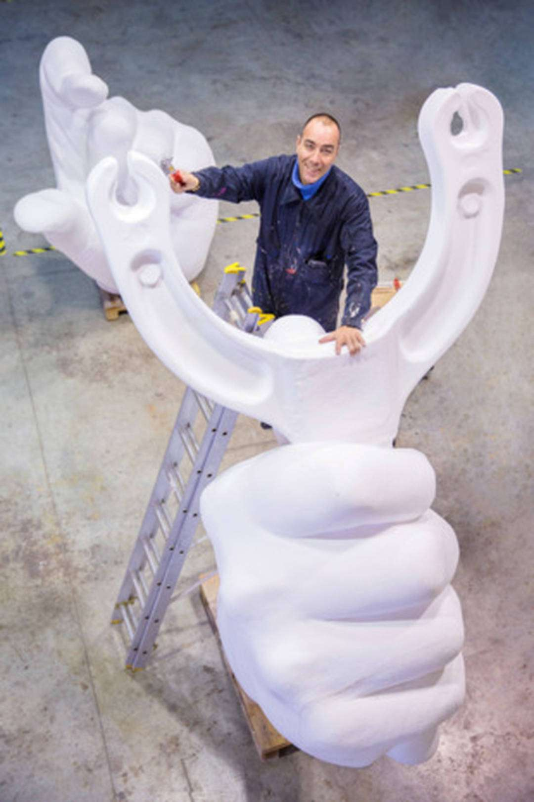
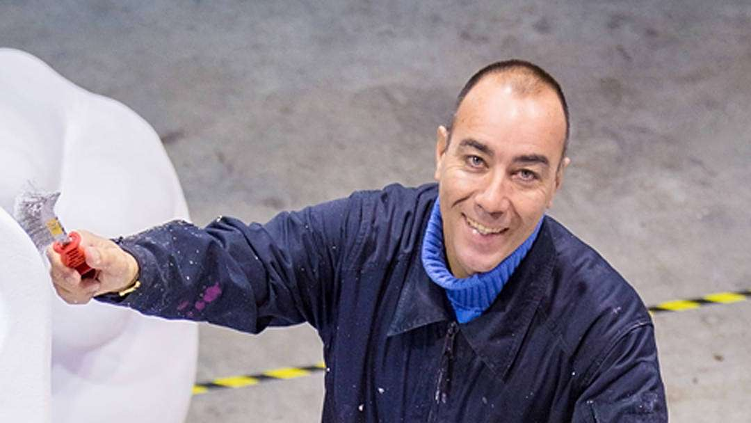
Te criaste entre Italia y Estados Unidos. ¿Qué te ha aportado cada una de estas culturas a la persona y al artista que eres hoy en día?
El lado americano me ha aportado la parte de la visión del negocio y el lado italiano la parte de los sentimientos y emociones.
Para Lorenzo, lo tangible y lo táctil es fundamental y eso es lo que le llevó a centrar su carrera creativa en la escultura. "Aquí en el Mediterráneo se presta mucha atención a preservar la cultura del ayer, del pasado, pero falta esa visión del arte del futuro que puede existir en Estados Unidos"

Slide 7
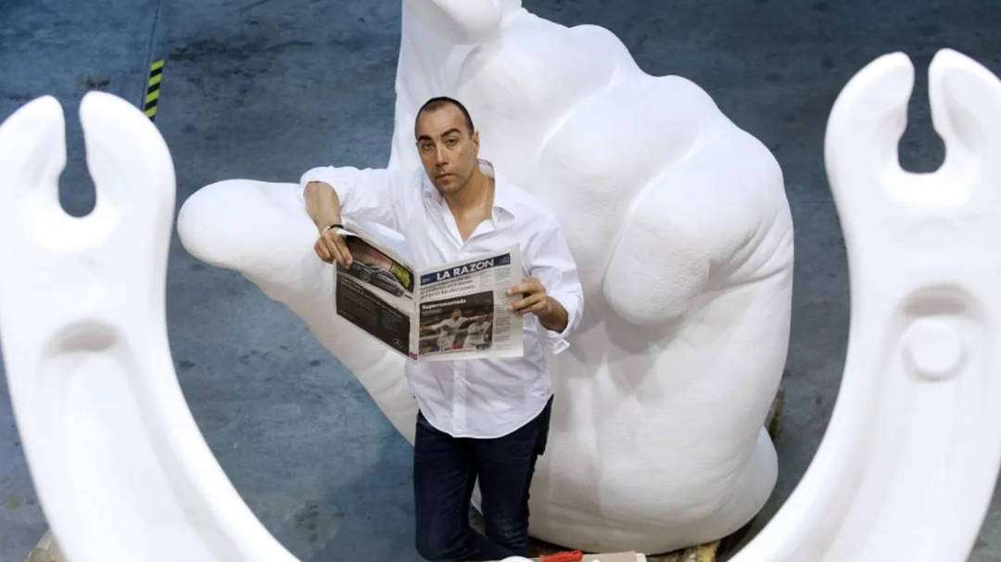
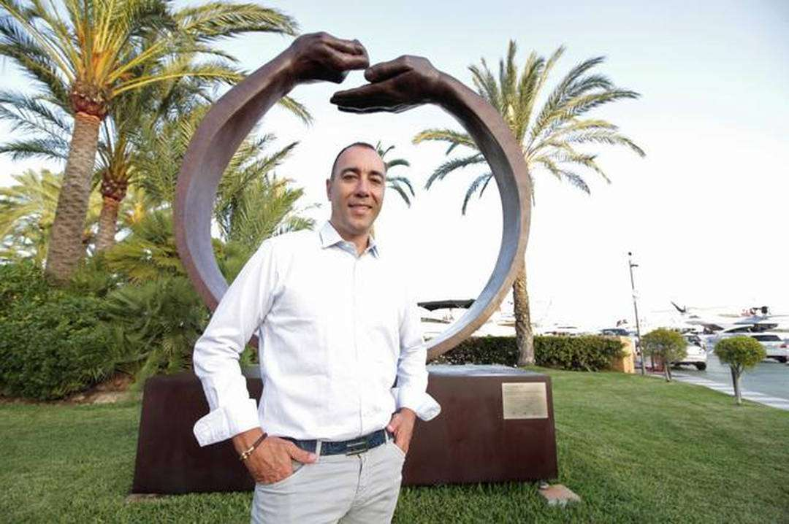
Todo es una gran competición allí y se pierde la sensibilidad de valores humanos. Es una ciudad muy creativa en la que pasan muchas cosas pero eso genera una presión para sobresalir de alguna forma en aquella jungla de cemento.
Uno de los motivos por los que nos fuimos de Nueva York mi mujer Giovanna y yo cuando vivíamos allí era por la alta competitividad que se vive en aquella ciudad.

Slide 8
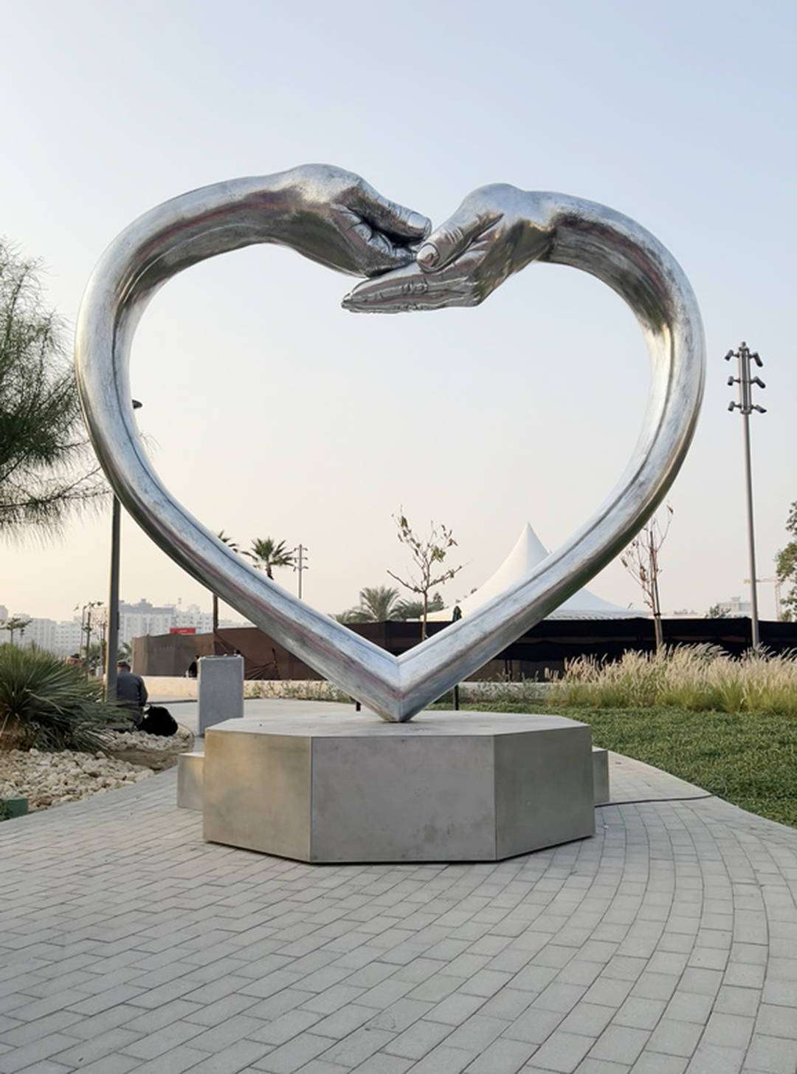
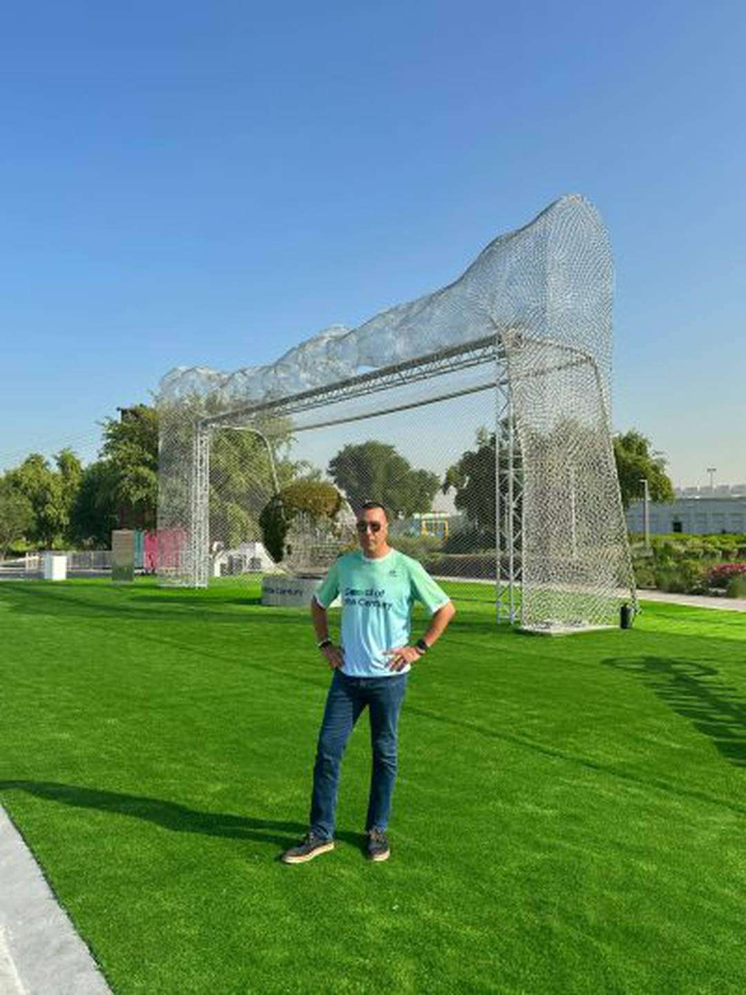
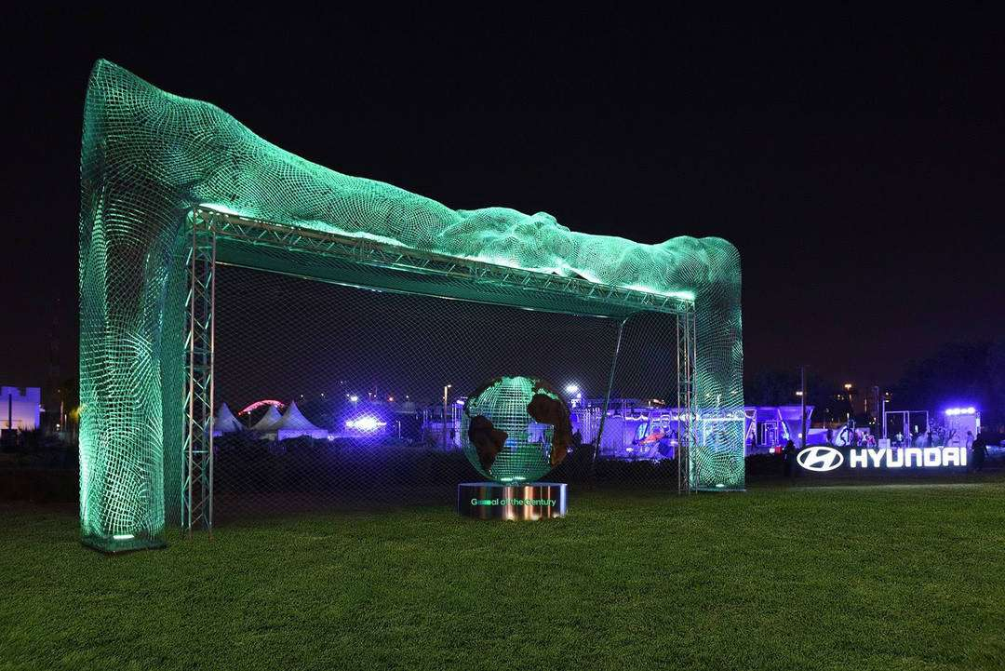
Así que elegisteis España para vivir…
Sí, hace 25 años que vivimos en España. Aquí la vida es muy bella pero falta el lado negocio. Se vive muy bien, se come muy bien, los amigos son de verdad pero falta esta necesidad de crear cosas nuevas para sobresalir y esta parte me falta un poco aquí.
Hay artistas que quizás han sido más egoístas y pensando solo en ellos han logrado mayores triunfos. Yo no llegaré a ser un grandísimo artista porque no soy tan egoísta de irme a vivir por ejemplo a Nueva York o a Miami porque a mí me convenga, pero no creo que fuera el mejor ambiente para educar a mis hijos.
Esa diferencia de entornos culturales, ¿de qué forma ha marcado tu obra? Por ejemplo en Nueva York creé obras muy duras con una carga energética fuerte, inspiradas por la cultura y el tipo de vida allí como “La mano de Dios” o “Escalera de la Vida”, que reflejan el paso del tiempo y de las etapas de la vida.

Slide 9
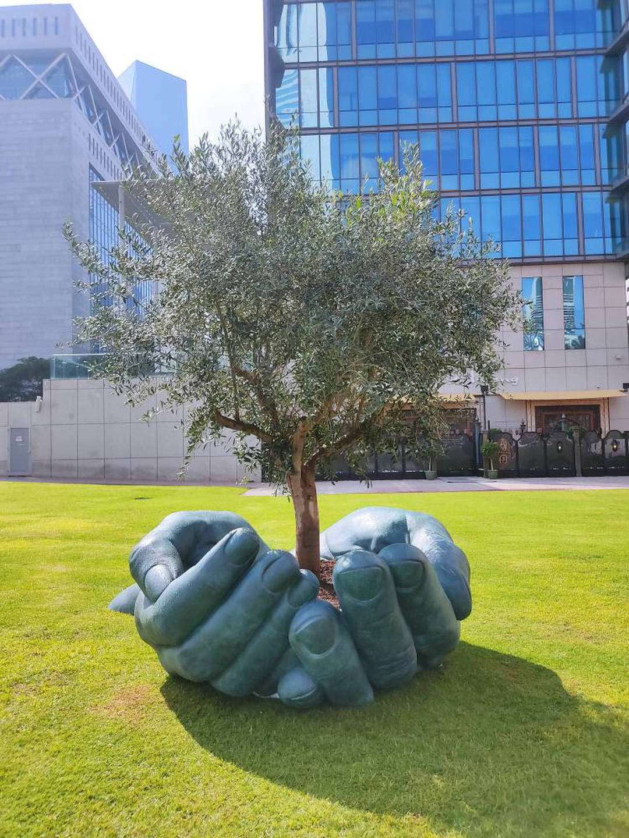
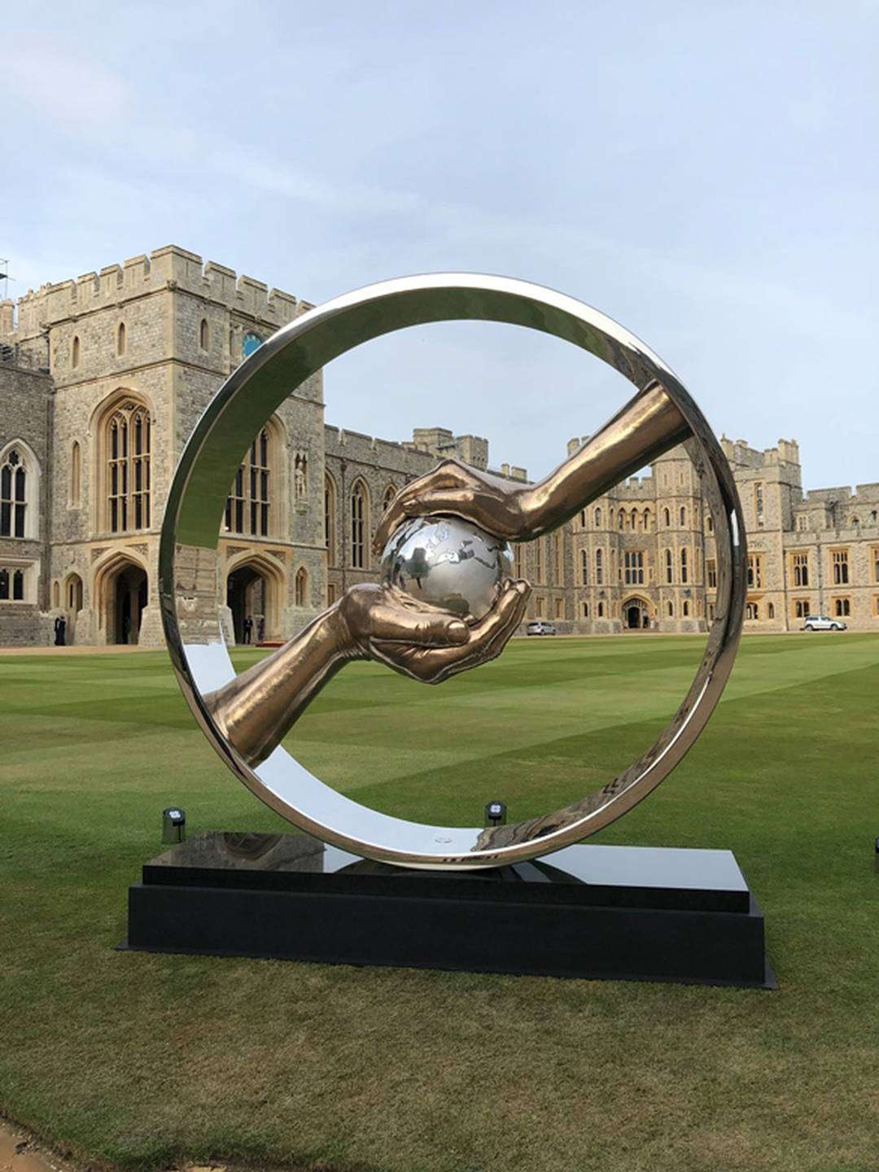
¿Cuáles han sido tus referentes artísticos?
De adolescente, todos los artistas del Renacimiento como Miguel Ángel o Bernini. Luego Rodin…y Dalí me encantaba por su imaginación y su poder para hacerte viajar a través de sus obras.
A los 23 años, cuando vivía en Nueva York, ¡ya estaba obsesionado por el paso del tiempo!. Las esculturas que hago desde que estoy en España son mucho más armónicas y emocionales. El entorno marca sin duda la obra que tú haces.

Slide 10
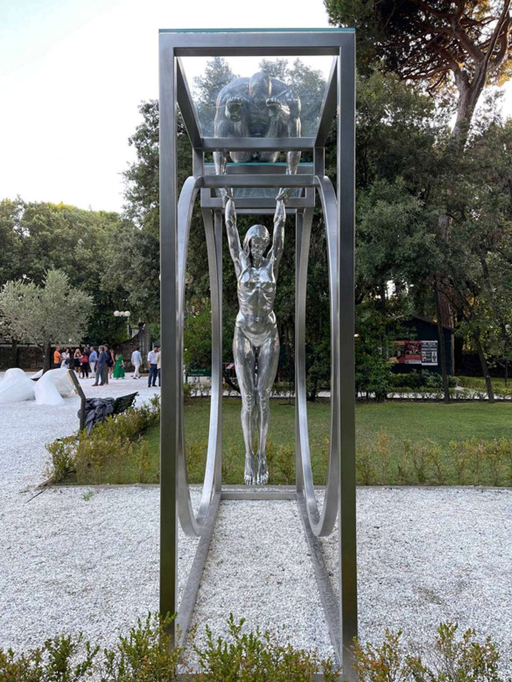
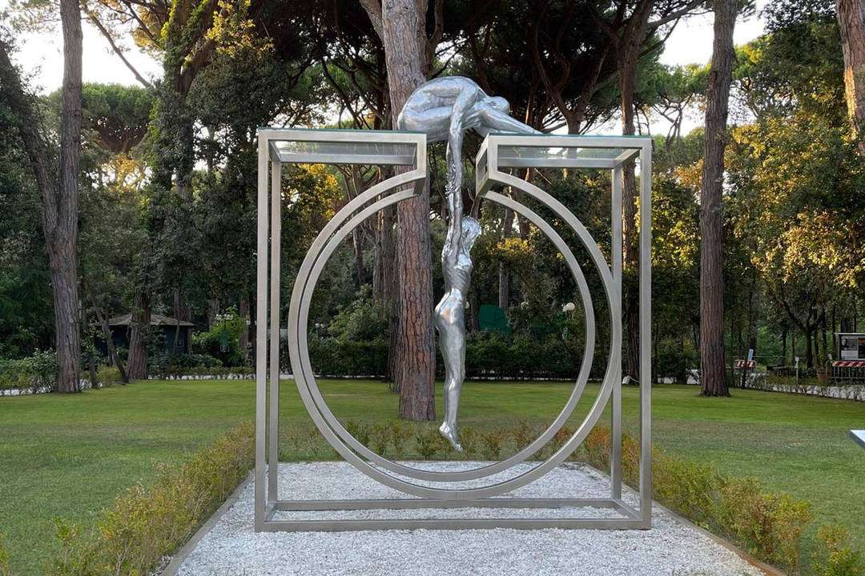
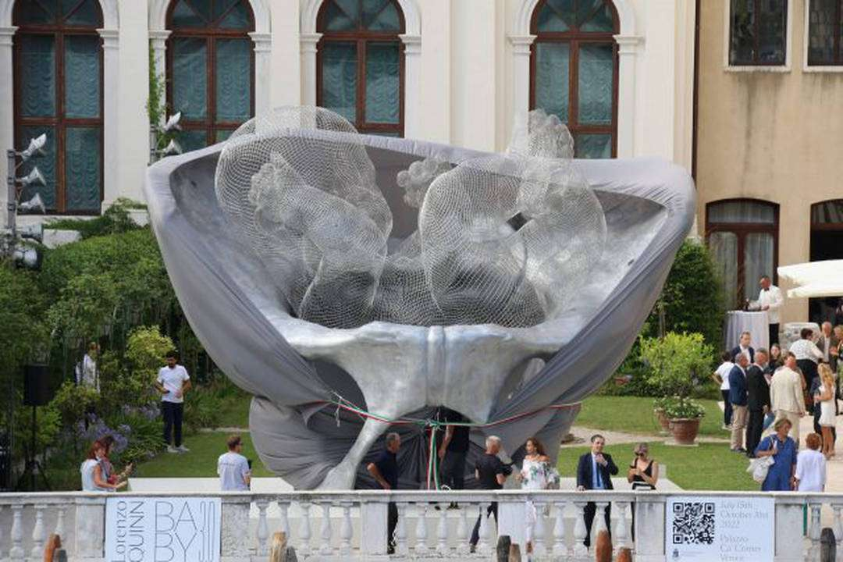
También eres conocido por tus colecciones de joyas. ¿Tus joyas son esculturas o tus esculturas son joyas?
Algo interesante es que, en un par de ocasiones, dos joyas han inspirado una escultura pero suele ser al revés.
Primero creo la escultura y luego la rediseño y la adapto a la joyería. No es algo simple de hacer pero el mensaje y el concepto se mantienen tanto en la joya como en la escultura. Es una forma para mí de trascender y de llegar a otros sitios.
No todo el mundo se puede permitir una escultura mía ya que las más asequibles se venden a partir de 6.000€. En cambio, las joyas ofrecen la posibilidad de acceder a una obra mía que además puedes llevar puesta.

Slide 11
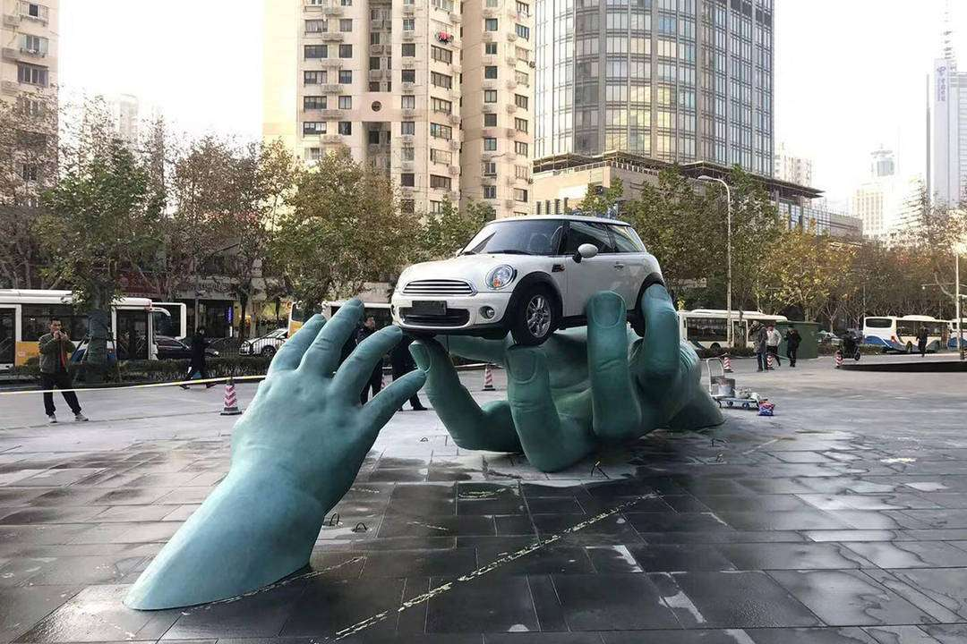
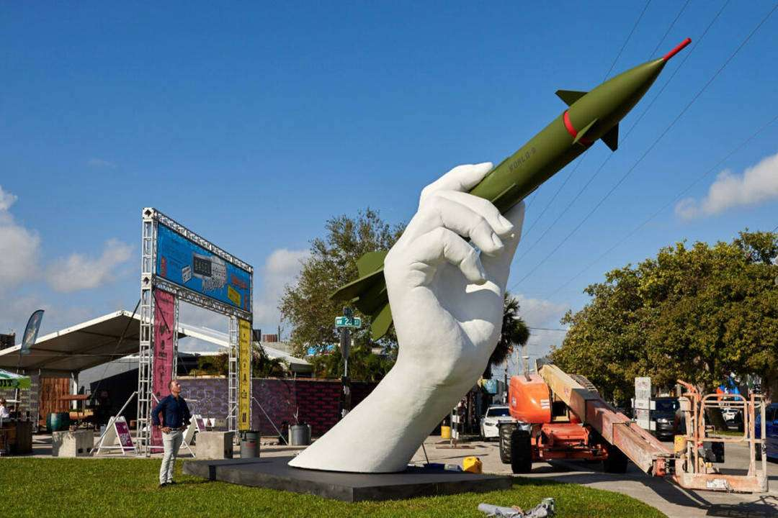
He tenido clientes, por ejemplo, casos extremos, que han comprado una escultura mía para regalársela a su ex-mujer y le han dicho: “ves, lo que representa esta escultura es lo que siempre te había querido decir”.
¿Cómo definirías a tu perfil de cliente? Es gente que compra la obra, no como inversión, sino por el mensaje, porque le transmite algo personal.

Slide 12
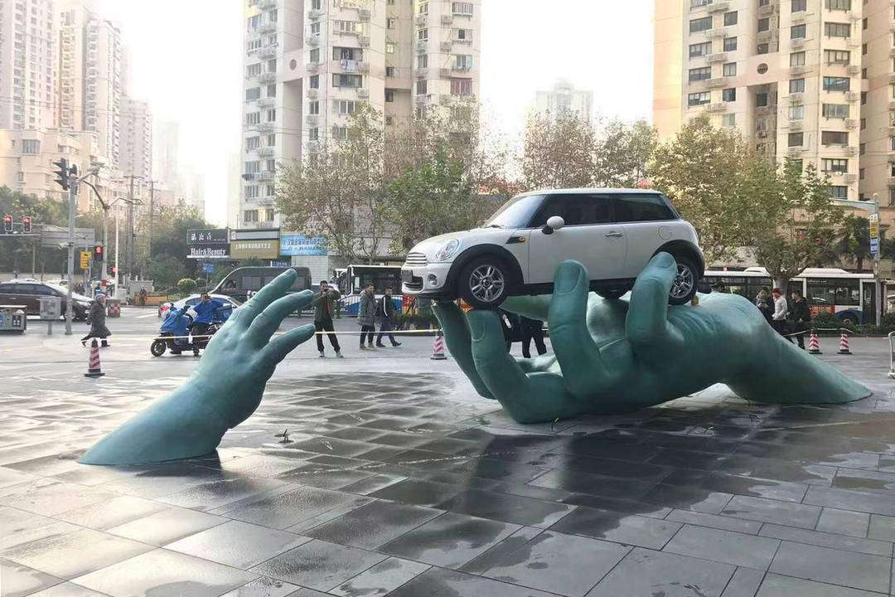
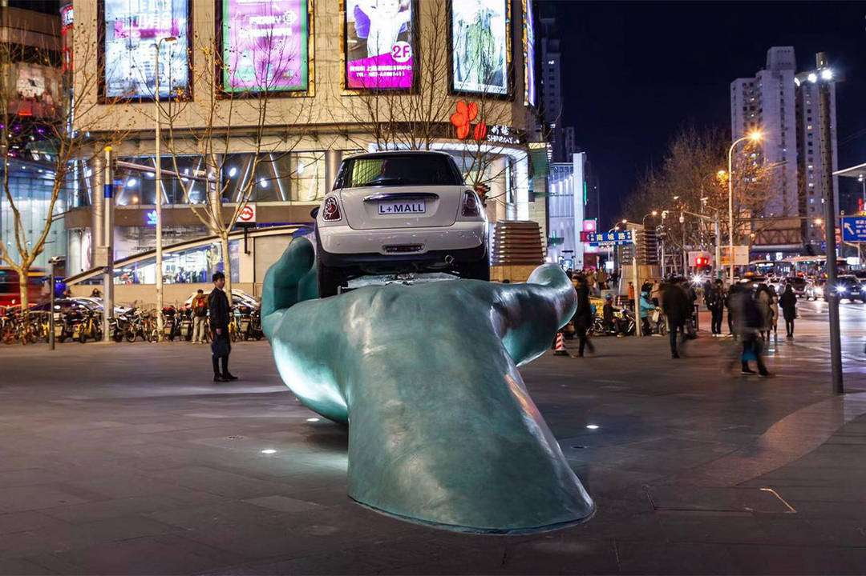
Empezaron comprando una pieza de “El tiempo vuela”, “Encontrando el amor”, “Destino”…y piezas que estaban relacionadas con su vida en ese momento. Veían su vida reflejada en mis esculturas.
Tuve un caso muy emotivo de una pareja en el que él enfermó de cáncer terminal y acabó muriendo pero, cuando le detectaron el cáncer, empezaron a coleccionar mi obra a conciencia.

Slide 13
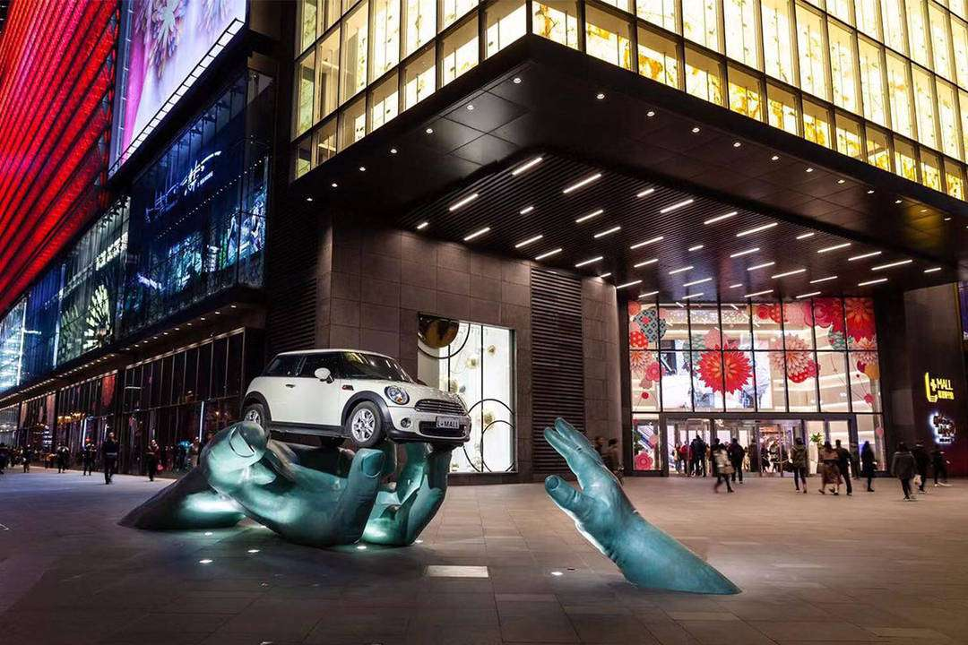
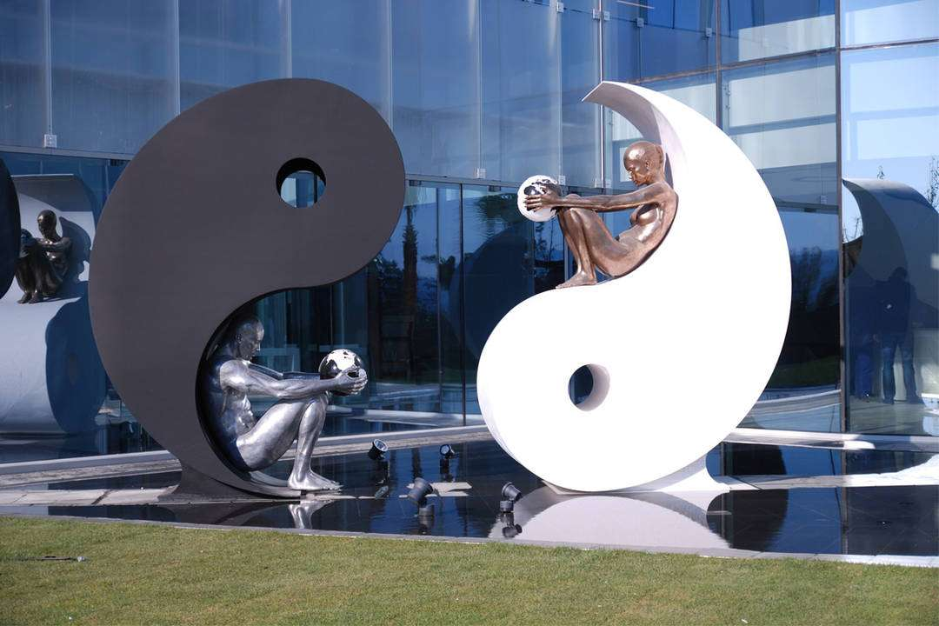
¿Por qué las manos se han convertido en el sello más característico de tu obra? Uno de los motivos por los que utilizo mucho las manos es porque los gestos son universales y todo el mundo puede verse reflejado en ellas, a diferencia de un cuerpo escultórico, anatómicamente casi perfecto.
"Me considero el artista del amor. Hay mucho odio en el mundo y el odio solo se puede vencer con el amor. Me gusta buscar el lado positivo de las cosas"

Slide 14
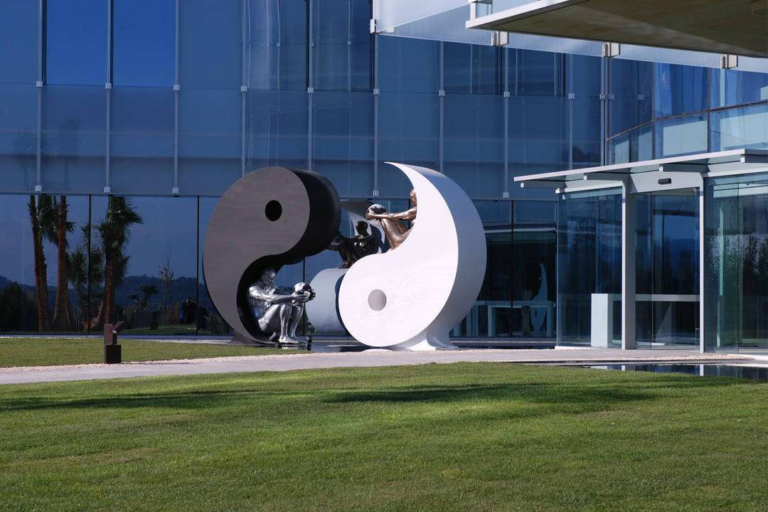
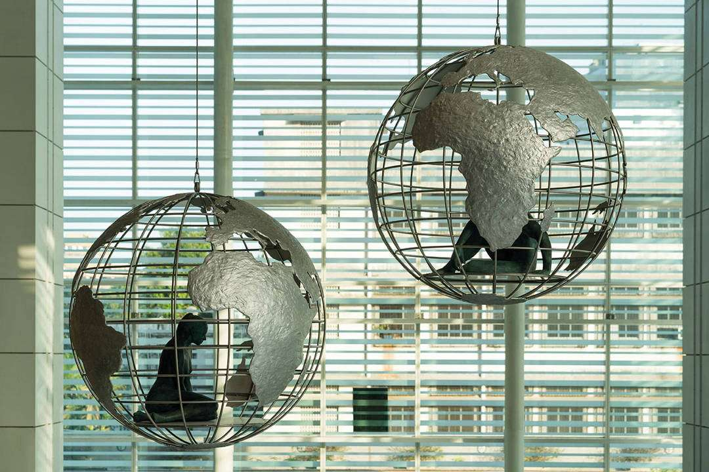
Nombrabas antes una de tus piezas llamada “Destino”. ¿Lorenzo Quinn cree en el destino? Pues me lo he preguntado muchas veces. Yo sí que creo en el destino, aunque no tenga la certeza, pero creo que hay un destino marcado en general y luego tienes libertad de movimiento.
Es como subir a un barco que sabes que llegará a un puerto determinado pero lo que hagas en el barco durante el trayecto ya depende de ti. Y seguramente la gente que conocerás a lo largo de tu vida está ya en ese mismo barco.

Slide 15
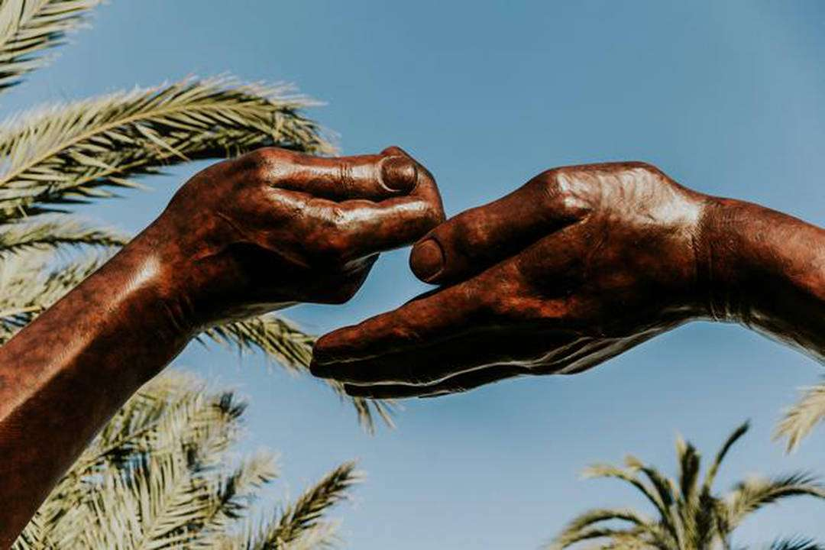
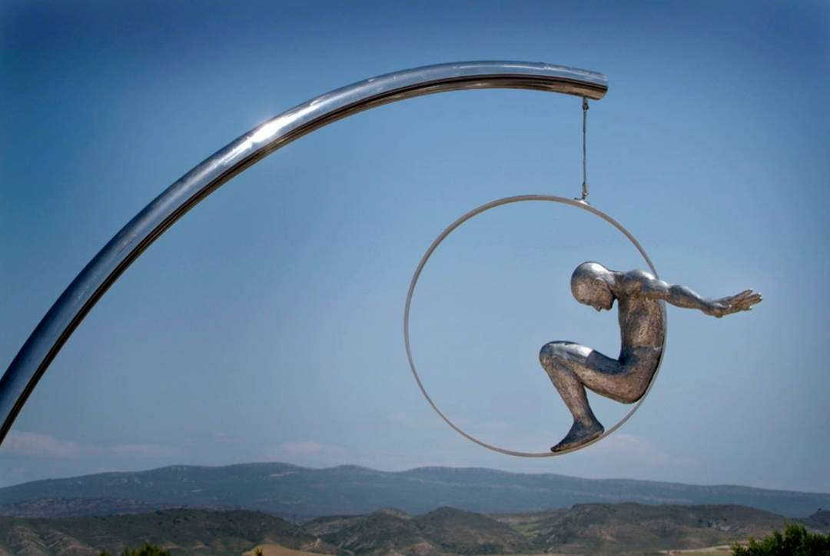
Cuando esculpo ya he creado antes la obra en mi cabeza: he pensado y definido el tema, he escrito sobre ello y ya he visualizado antes la imagen de lo que quiero hacer. Cuando la carga creativa es baja, leo mucho y me documento sobre los temas que me interesan para que vuelva la inspiración.
La palabra lujo está desgastada últimamente. ¿Qué es el lujo para Lorenzo Quinn? De entrada, el lujo más importante es la salud porque sin ella no puedes disfrutar de ningún otro lujo.

Slide 16
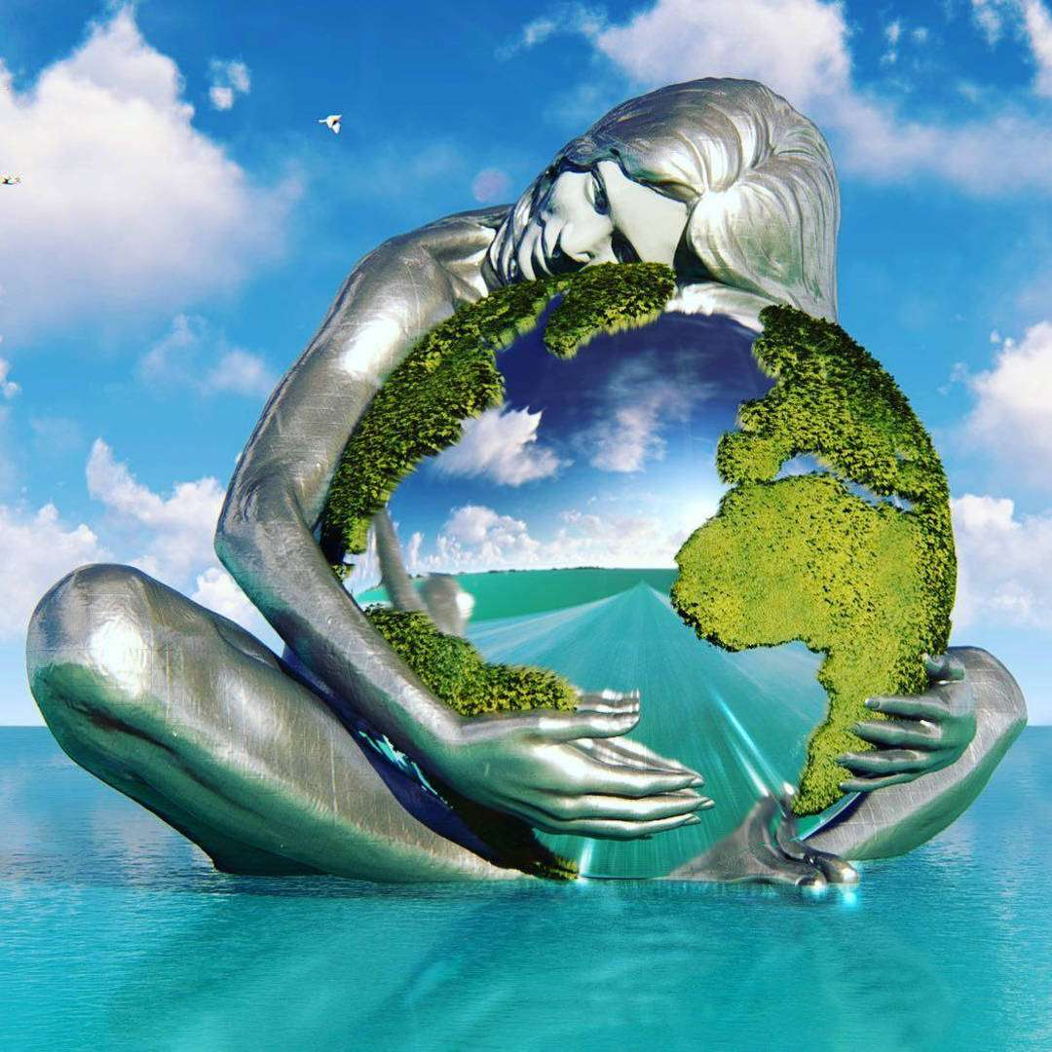
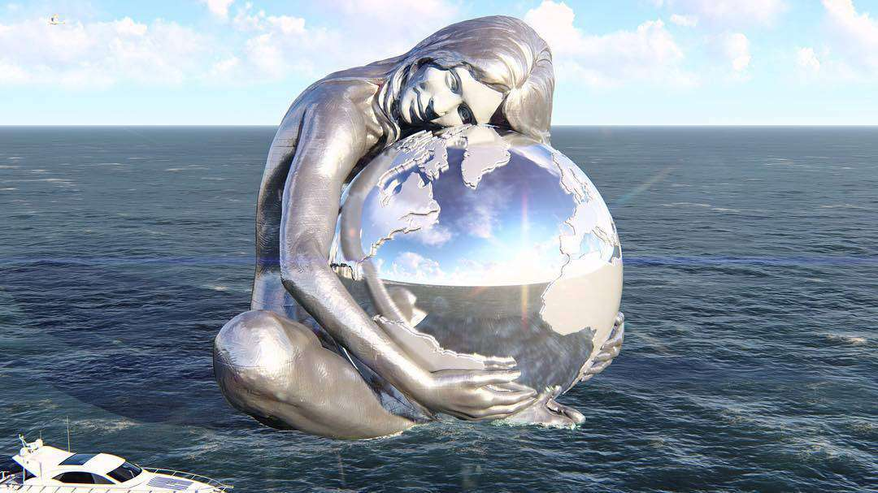
Aparte de eso, para mí el lujo hoy en día tiene mucho que ver con la autenticidad. Estamos en un momento altamente creativo a nivel global, con muchos artistas que difunden su arte a través de las redes sociales.
En mi campo de la escultura, es imposible hacer una escultura al día...de hecho soy bastante prolífico con 10-12 esculturas al año con varias versiones de cada una de ellas. Por lo tanto, no soy como un fotógrafo que puedo publicar en redes sociales algo nuevo cada día.

Slide 17
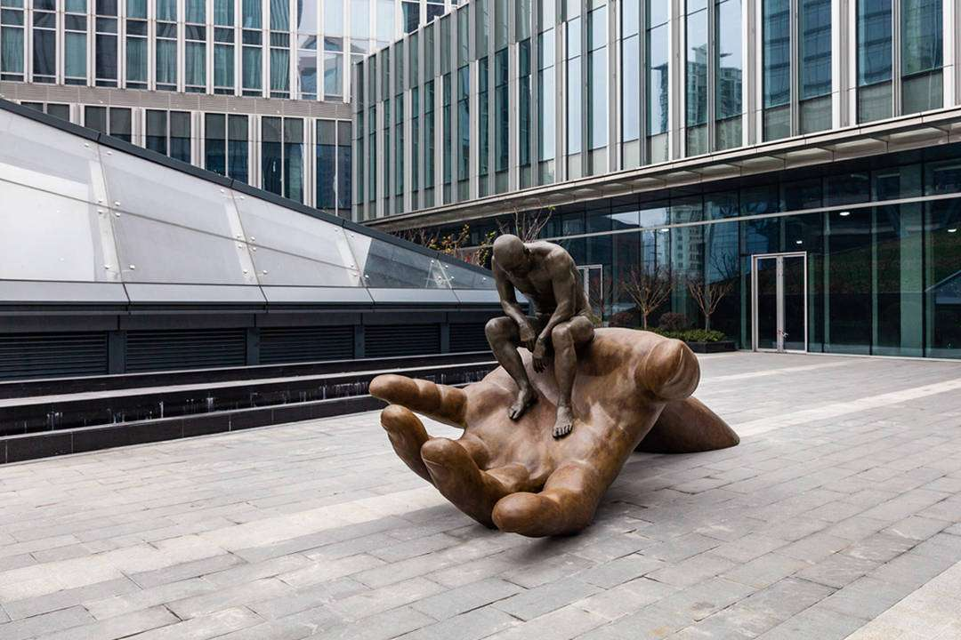
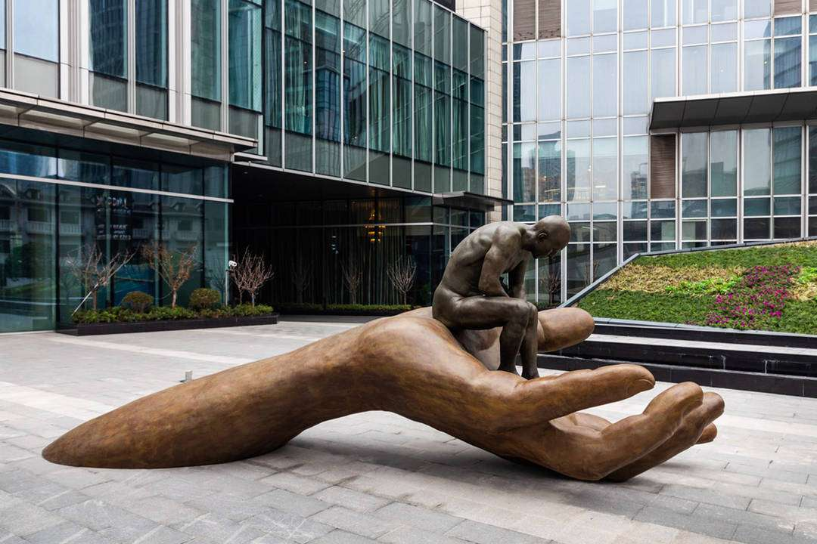
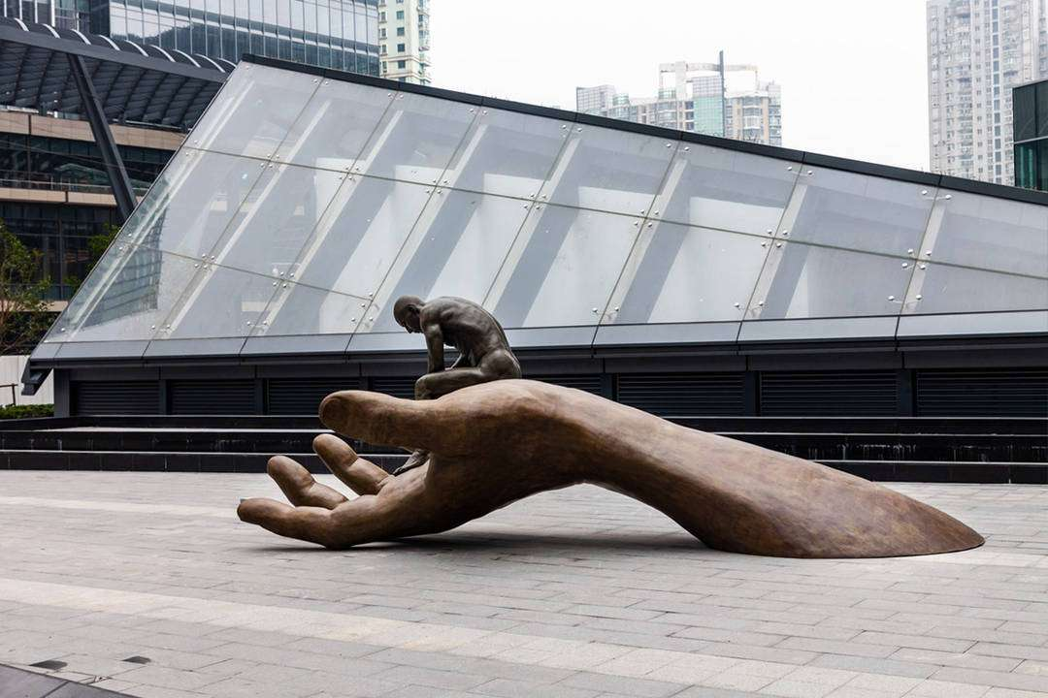
Eres un artista solidario, entre tus iniciativas y organizaciones con las que colaboras, ¿cual es la causa con la que te has identificado más? Me he identificado con todas las causas con las que he colaborado y siempre he intentado dar lo mejor de mí.
Lorenzo Quinn tuvo una breve carrera como actor, trabajó al lado de su padre en Stradivarius (1989) y realizó una aclamada actuación en su papel como Salvador Dalí.
El trabajo de Quinn forma parte de muchas colecciones privadas de todo el mundo y ha sido expuesto internacionalmente durante los últimos 20 años.

Slide 18
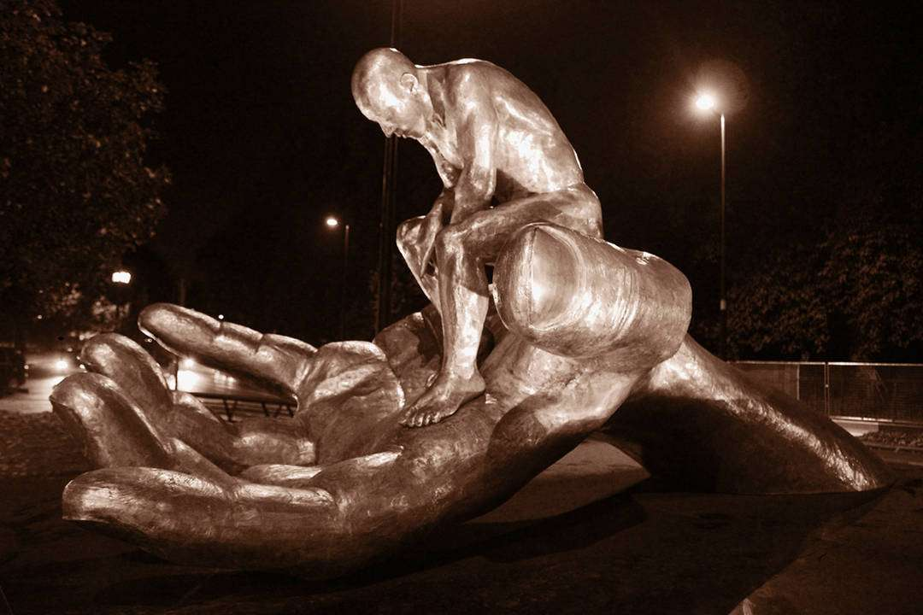
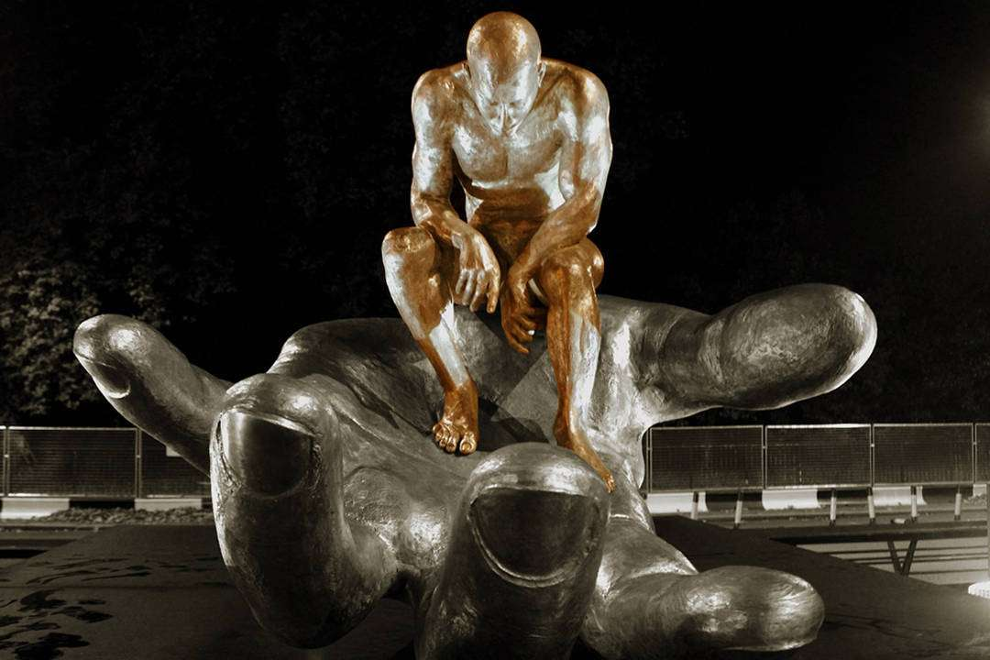
¿Porque en tus obras apuestas preferentemente por las manos?
Tengo muchas esculturas de figuras enteras y muchas de manos. Las que más han llamado la atención del gran público han sido las segundas. Yo creo que es más inmediato un mensaje transmitido a través de un gesto de manos porque todo el mundo se puede identificar sin importar su raza edad o sexo.
Las manos son las que nos reciben en este mundo al nacer y las que nos despiden cuando nos vamos,contienen símbolos muy potentes.

Slide 19
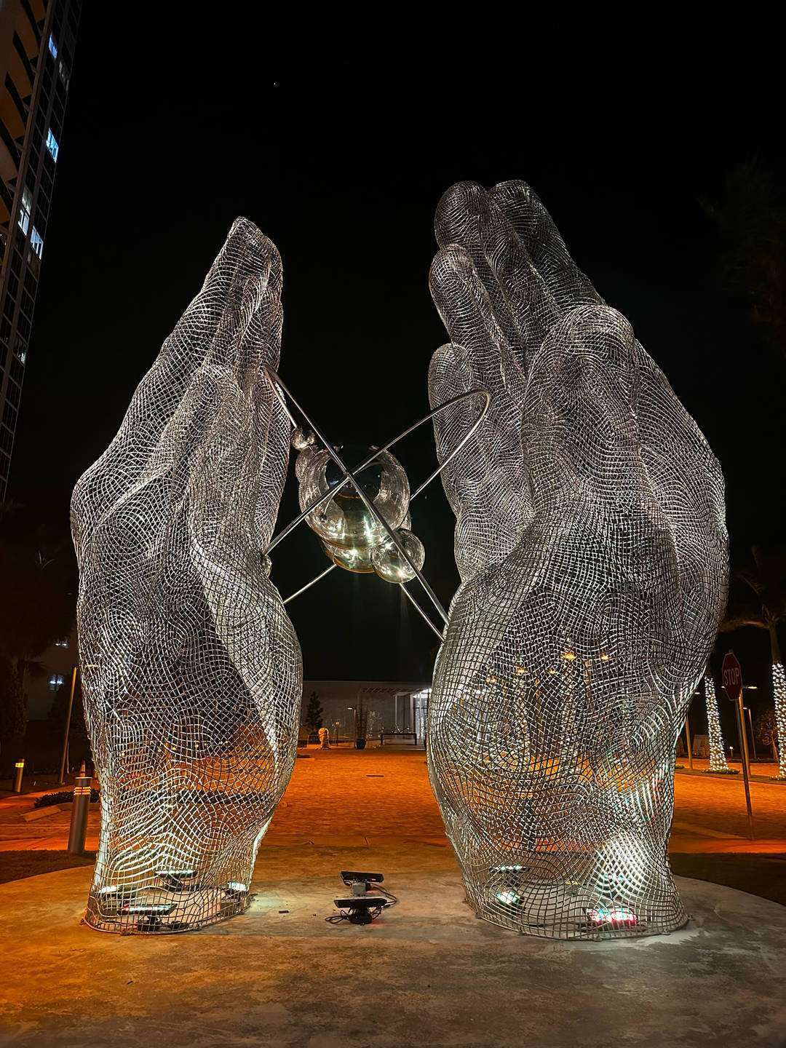
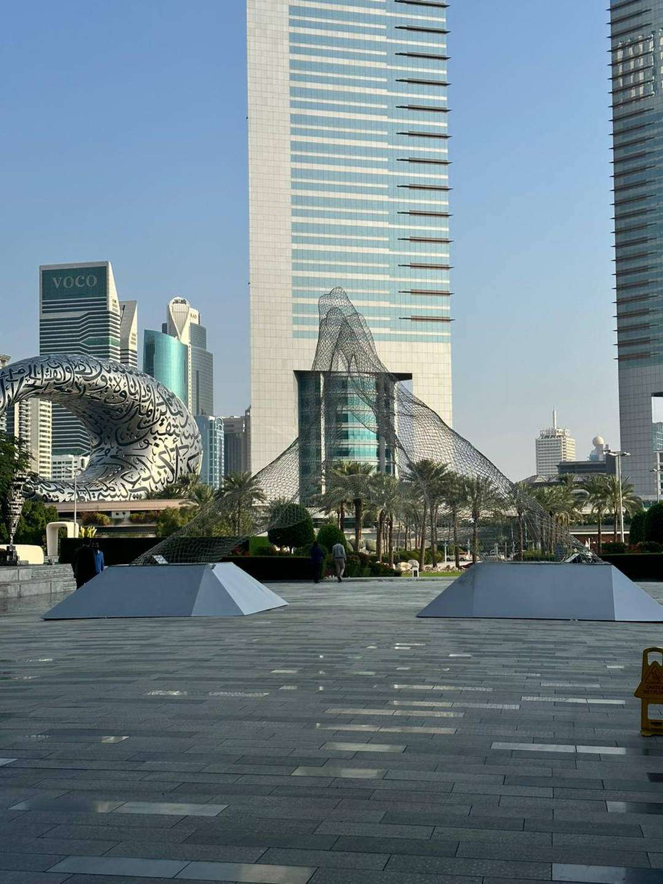
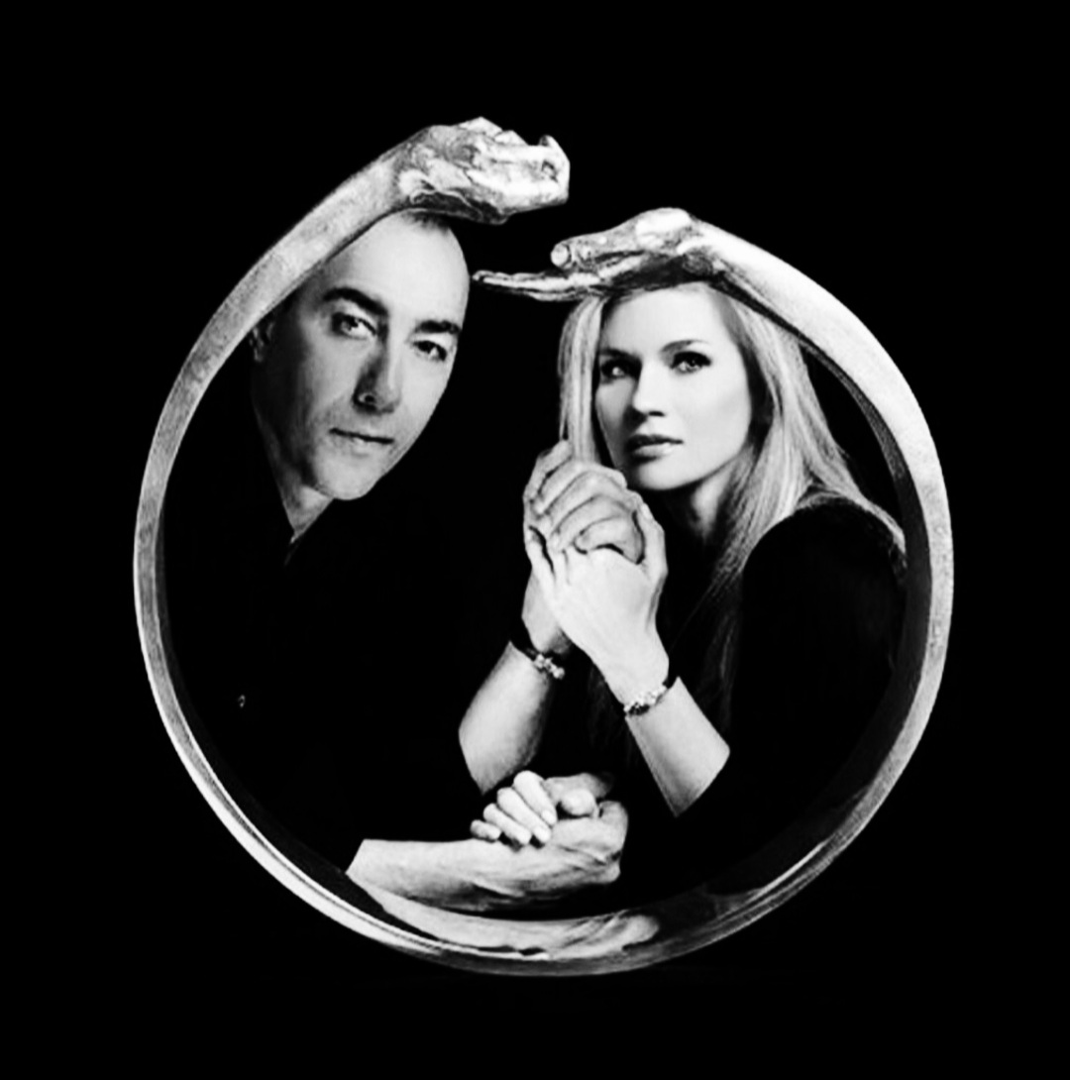
Vives a caballo entre Barcelona e Ibiza ¿que es lo que más te gusta de cada uno de esos lugares?
Yo vivo y trabajo en Barcelona, aunque Ibiza es mi isla bonita, donde desconecto del trabajo y me siento en contacto con una naturaleza poderosa.
Lorenzo Quinn junto a su mujer Giovanna Cicutto; forman una pareja y un equipo que transmite amor, pasión y valores de una marca.
¿Cuales son los motores que te inspiran en tu día a día?
Los motores de mi vida son el amor para mi familia y mi trabajo. Mis amigos y mi moto.
La tierra roja, el mar turquesa, el aire limpio y el fuego de Tanit. Un sitio donde alimentar la inspiración y la introspección. LÖRENZO sigue una filosofía holistica para garantizar que cada pieza que se crea sea ecológica, socialmente responsable y única en su significado.

Slide 20
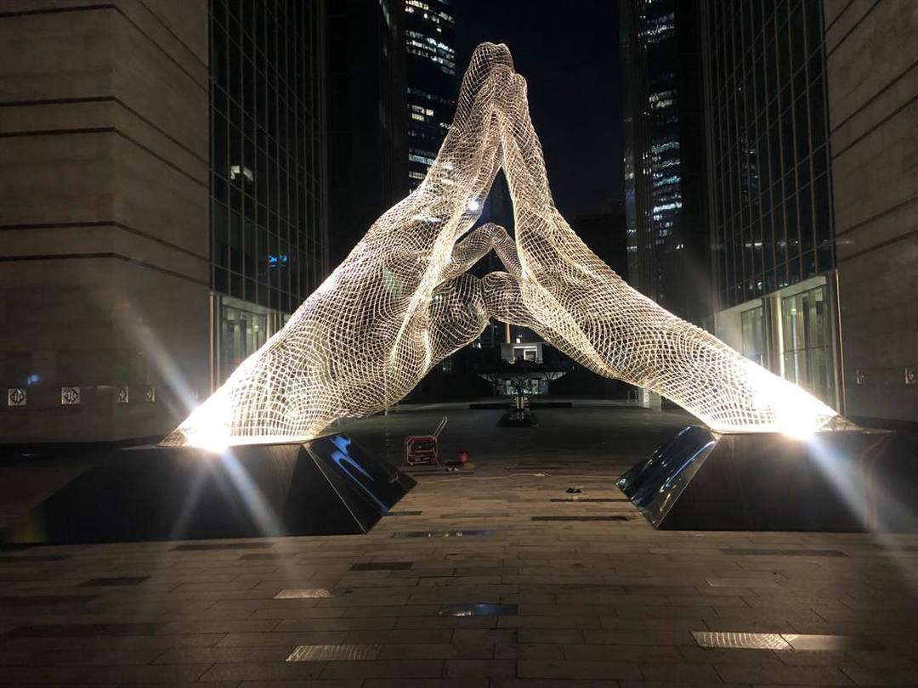
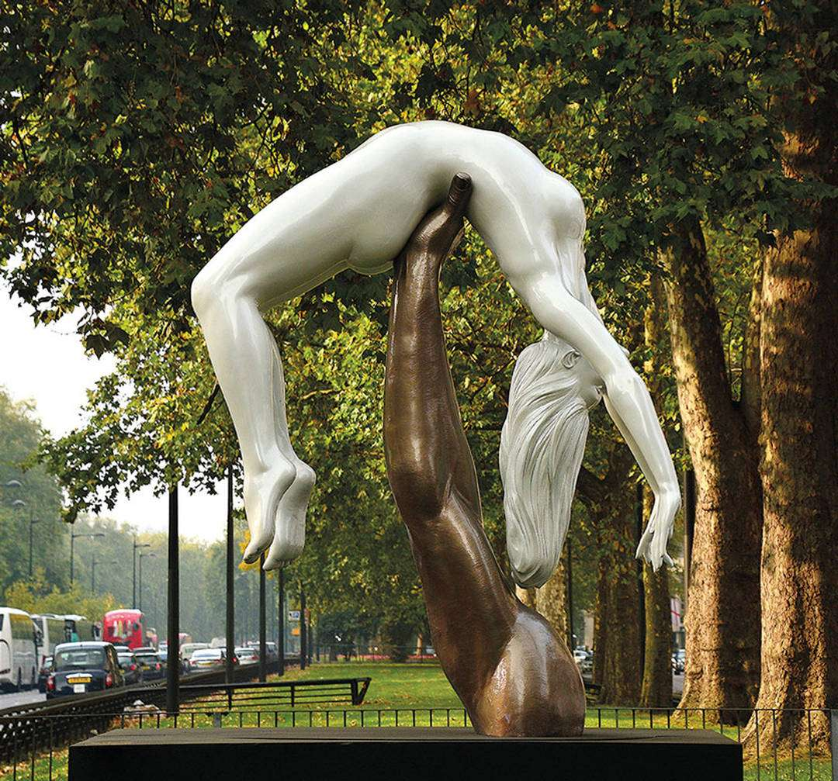
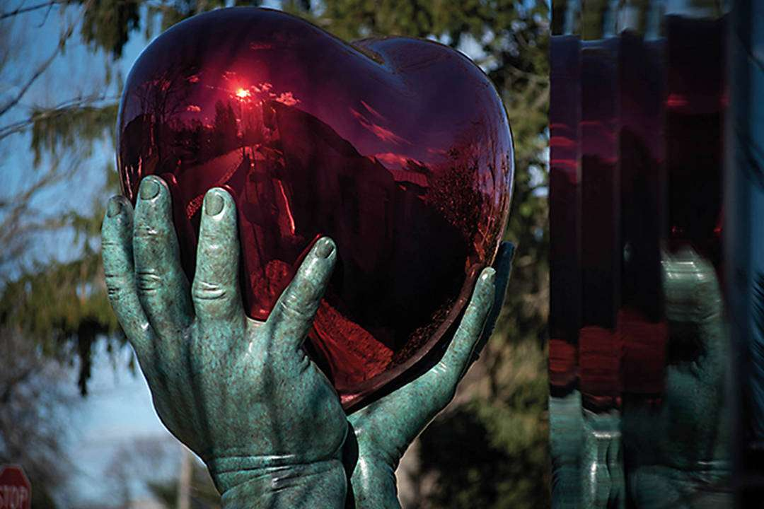
Nacido el 7 de mayo de 1966 en Roma, hijo del actor Anthony Quinn y su segunda esposa Iolanda Addolori, Su infancia se dividió entre Italia y los Estados Unidos. Su padre tuvo una profunda influencia sobre su carrera, ya que ambos han vivido y compartido la experiencia del mundo del cine y del arte.
“Hago arte para mí mismo y para la gente que desea acompañarme en un paseo a través de mis sueños”, dice Lorenzo. “La forma en que vivimos nuestra propia vida, es de suma importancia. Es por esto que la mayor parte de mi trabajo tiene que ver con los valores y las emociones”.
Para Lorenzo Quinn, la escultura es principalmente un arte de comunicación, un medio a través del cual conseguir su objetivo de ayudar a la gente a evolucionar en valores como la tolerancia, la comprensión y la harmonía.

Slide 21
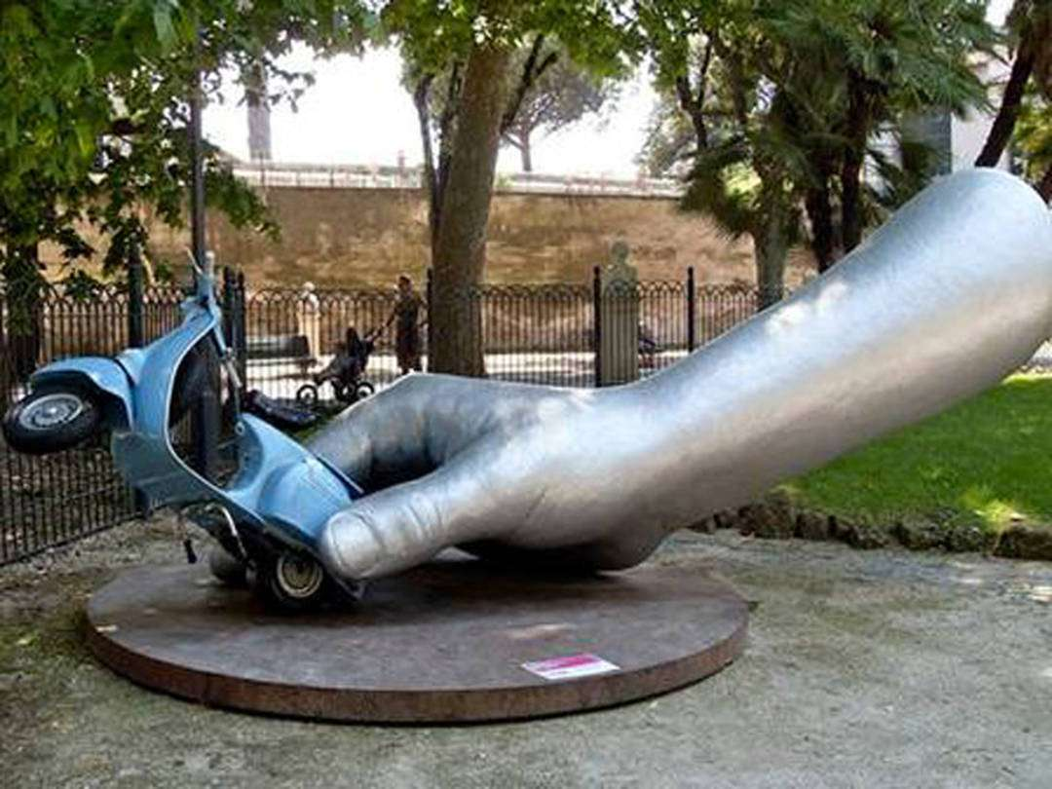
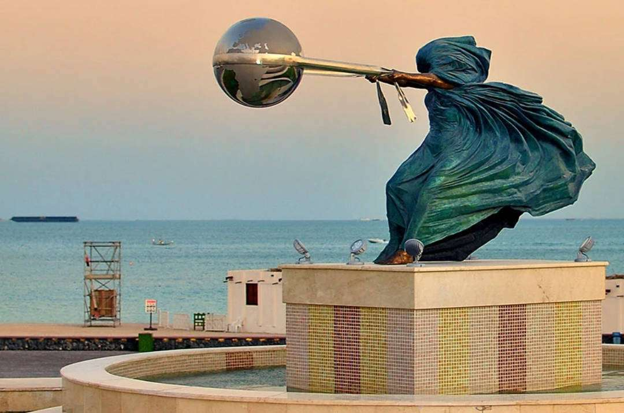
Lorenzo Quinn estudió en la American Academy of Fine Arts de Nueva York, con la intención de ser un pintor surrealista. Sin embargo, a los 21 años, decidió que su futuro estaba en la escultura, la cual podría adaptar mejor su energía y originalidad.
Él recuerda tímidamente el momento en 1989, cuando sintió que había creado su primera obra de arte genuina: “Yo había hecho un torso del dibujo de Adán de Miguel Ángel… un trabajo artesano…

Slide 22
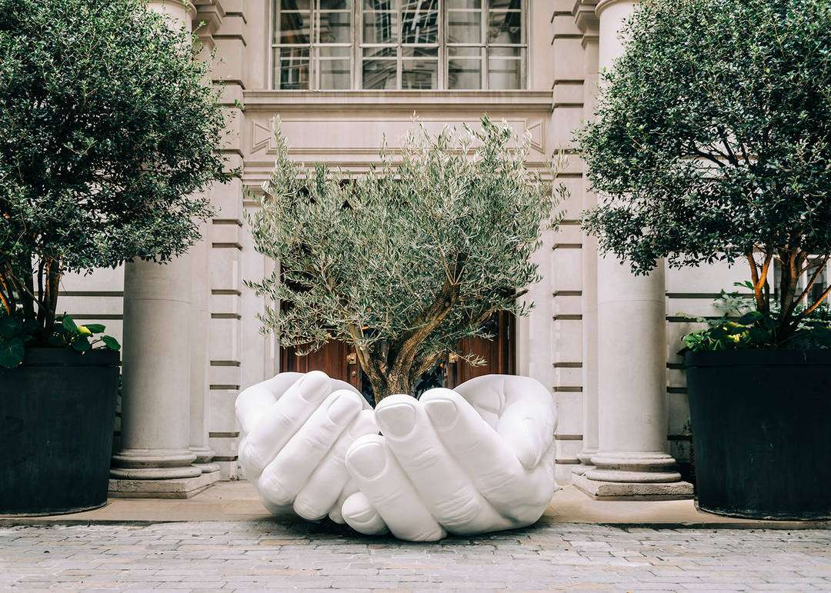
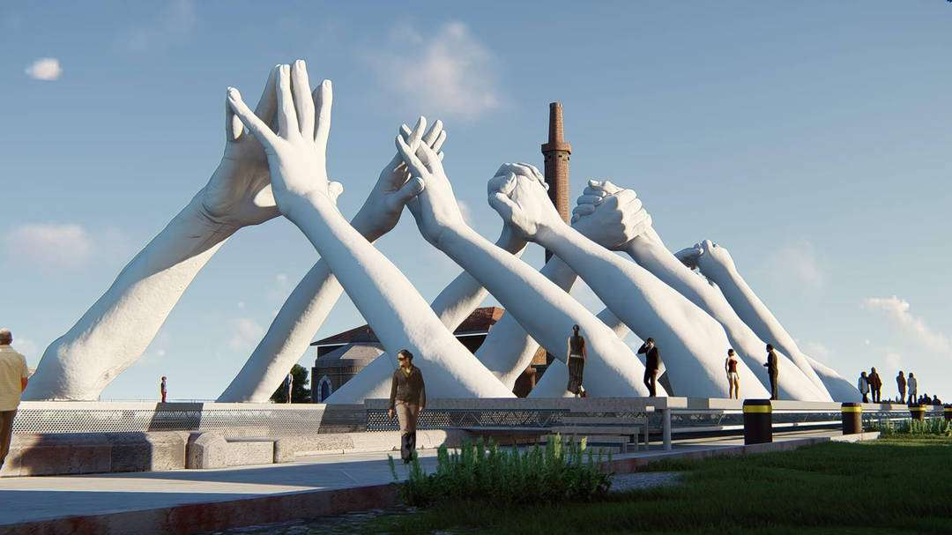
Cada par de manos de la escultura celebra uno de los seis valores humanos universales: Amistad, para construir juntos el futuro; Sabiduría, para tomar decisiones mutuamente beneficiosas; Ayuda, para cimentar relaciones duraderas.
Fe, para confiar en tu corazón y en tu autoestima; Esperanza, para perseverar en esfuerzos que valen la pena; y Amor, el propósito fundamental de todo esto.

Slide 23
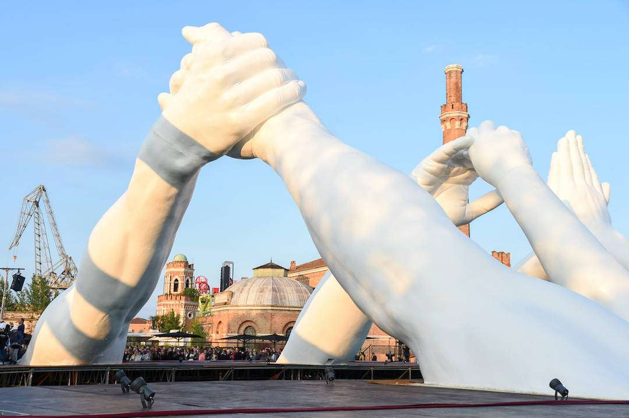
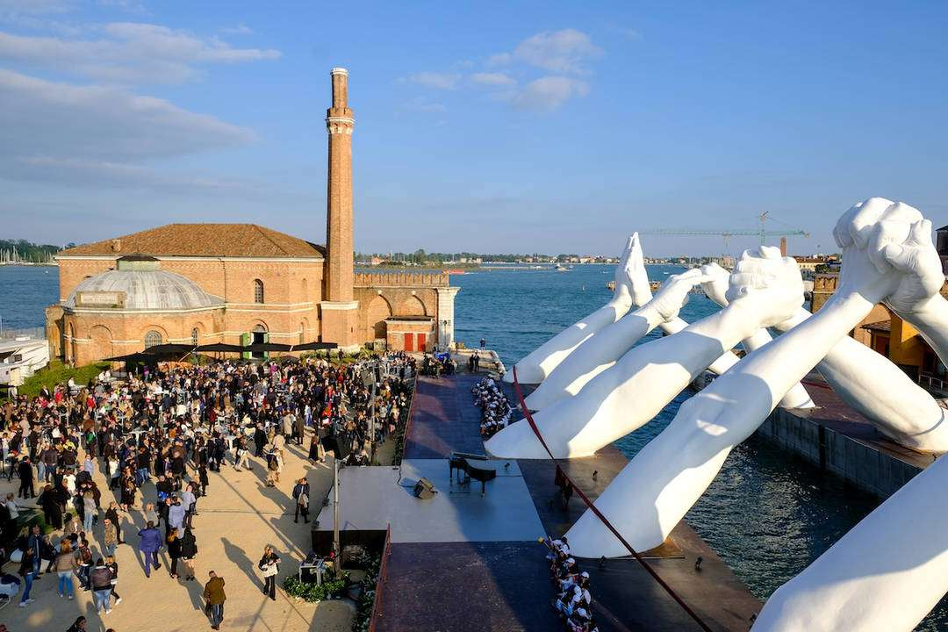
Cada par de manos expresa estos valores a través del tacto. Ya sea que se estén rozando o apretándose con fuerza, los grupos forman una expresión innegable que se entiende de manera universal.
La fuerza, el amor y la empatía relucen a lo largo de toda la escultura, por lo que seguramente atraerá la misma atención que hizo de Support una de las instalaciones más populares de la Bienal de Venecia de 2017.

Slide 24


Seis pares de manos se unen por encima del canal en diferentes gestos que simbolizan el amor, la unidad y la empatía. “Venecia es una Ciudad Patrimonio de la Humanidad y también es la ciudad de los puentes”, dice Quinn.
La reputación de Venecia como una ciudad que reúne a personas de todas partes, ya sea a través del comercio o del turismo, se alinea perfectamente con el deseo de Quinn de ver a un mundo unido a través de las culturas.

Slide 25


Desde su actual residencia en España,​ trabaja con piezas íntimas y delicadas aunque destaca por sus monumentales esculturas de arte público vistas en todo el mundo: Doha, Shanghai, San Petersburgo, Nueva York, Singapur, Mónaco, Barcelona, India, Roma, Londres...
Inspirado en el trabajo de Miguel Ángel, Bernini y Rodin, sus manos han acaparado nuestra atención. ​En 2017 un par de manos sostenían un edificio de Venecia, y ahora, la famosa ciudad italiana recibe un puente formado por 6 pares de manos.

Slide 26


Las manos como protagonistas: "Son las mismas herramientas que pueden tanto destruir el mundo como tener la capacidad de salvarlo de la amenaza del cambio climático", explica el artista.
El trabajo de Lorenzo Quinn está presente en muchas colecciones privadas de todo el mundo, y ha formado parte de innumerables exposiciones internacionales a lo largo de los últimos 20 años.

Slide 27



Al año siguiente, el Vaticano le encargó esculpir una imagen de San Antonio para la Basílica del Santo en Padua, por la conmemoración del 800 aniversario del nacimiento del Santo.
Entre los encargos, se encuentra El Árbol de la vida, creado para las Naciones Unidas, y del cual se estampó un sello en 1993.
La escultura fue bendecida por su santidad el Papa Juan Pablo II en la plaza de San Pedro en Roma, frente a 35.000 personas.

Slide 28


En Birmingham, la obra, el Árbol de la Vida, fue instalada en 2005 para homenajear a aquellos que murieron en el bombardeo que sufrió esta ciudad, durante la Segunda Guerra Mundial. Esta obra está situada frente a la iglesia de St. Martin´s.
Otros trabajos están expuestos en King Edward´s Wharf – Creación, Volare y Cruzando un Milenio – con característico enfoque a las manos, la forma humana y el círculo.

Slide 29


En el verano de 2010, la escultura de Lorenzo Quinn, Vroom Vroom se presentó en el Instituto de Arte Moderno de Valencia y más tarde ese mismo año en la Abu Dhabi, Feria de Arte.
En enero de 2011 Vroom Vroom se instaló en Park Lane, Londres, como parte del festival de esculturas del Ayuntamiento de Westminster.

Slide 30

Dos manos blancas sostienen un enorme globo plateado donde los continentes están representados por áreas verdes cubiertas por la naturaleza y los bosques, así sugiere la representación publicada por Quinn en sus perfiles sociales. El artista italoamericano explicó que es como si las manos instaladas en Venecia hubieran llegado al lago Iseo nadando. Solo que en este caso apoyan no a un palacio sino al mundo entero.
La nueva instalación en el lago Iseo se llama Your World, y esta vez la denuncia se extiende a todo el mundo. De hecho, dos manos enormes se levantan del lago Iseo, que en este caso específico abraza el planeta Tierra.

Slide 31
Música Enlazada:
Títulos:
- Rainbow Suite
- Nunca en domingo
- Un lugar de verano
- Serenade ( Richard Clayderman )

Slide 32







¿Te ha gustado?
Puedes ver más entrando
Aquí
Además puedes recibir powerpoints en tu correo electrónico suscribiéndote aquí:

